Slide 1
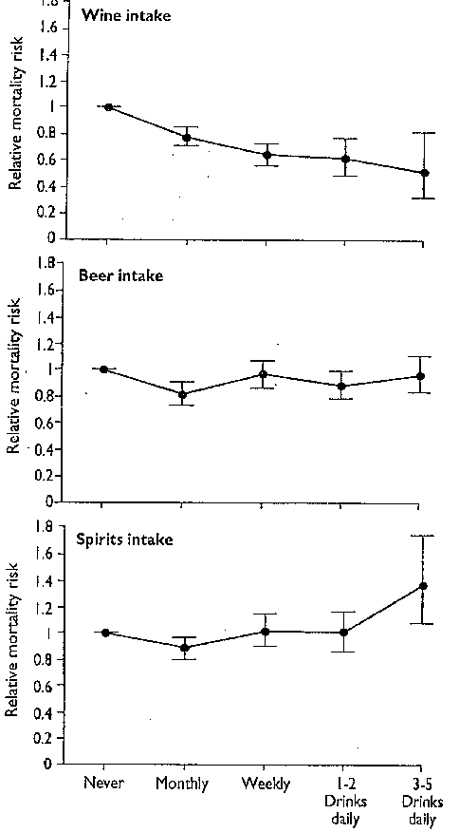
Comparació de la relació entre mortalitat i diferents begudes
Vi
Cervesa
Alcohòliques

